Slide 1
순번 | 1조 | 2조 | 3조 | 4조
리더 | 김해리 | 이원근 | 최수찬 | 김동준
1 | 김유림 | 김경현 | 정형석 | 조태엽
2 | 이형섭 | 이신우 | 권슬기 | 임선영
3 | 고지인 | 박성민 | 지배욱 | 김예근
4 | 서보국 | 박재원 | 공현 | 송진우
5 | 김성림 | 김선화 |  | 박종선
6 | 임태현 | 정예은 |  | 최성욱

Slide 2
미니프로젝트
2019. xx. xx(x)
xx 조

Slide 3
옵션은 안해도됨!!
발표는 3시30분 시작
순서는 (조장끼리 가위바위보)
전체 조에 해당되는 질문만 받음
점심시간 (11시40 ~ 12시40분 컴퓨터 제어 불가)
시간 내 발표 준비안됨 → 전체 50점~
프로그램 구동안됨→ 전체 50점~
반칙으로 판단 → 전체 50점 ~
목 차
프로젝트 개요
서비스 구성도
세부 구현 방법
프로젝트 추진 내역
자동화 (Option)
Lessons Learned

Slide 4
2. 서비스 구성도
점수표
발표 비중
프로젝트 개요 (20%) – 하려는 취지는?
서비스 구성도 (10%) - (DATA구성은? – 실제 SYSTEM/SW)
세부 구현 방법 (50%) – 모듈화 하여 잘 설명 하였고 다른조원의 이해력?
프로젝트 추진 내역 (15%) – 팀 R&R은?
Lessons Learned (5%) – 무엇을 배웠는가?

Slide 5
* 가산점은 절대값으로 획득조에 부여되며 조별 MAX(가중치) 값을 제외한 점수를 가지고 60%(담당교수), 40%(리더) 점수 부여
2. 서비스 구성도
점수표
(분석 도전)
의미 있는
insight 도출/개발
(*가산점 +20)
단 교수 2명이상 모두 의미있다고 수긍
(재사용성)
바로 다른 자료
2개 이상에 대해
파라미터 튜닝으로
재사용이 가능하다 증명
(*가산점 +5)
가산점
(주기고려, 배치 반영)
주기를 고려한
코드 반영
(*가산점 +5)
현재-1주기 누적 후 현재 자료 업데이트 증명

Slide 6
프로젝트 개요
프로젝트 결과 요약
서비스 구성도
세부 구현 방법
프로젝트 추진 내역
Lessons Learned
프로젝트 개요

Slide 7
1. 프로젝트 개요 (샘플 #1)
1. 프로젝트 개요
목 적
계절성 지수 산출 모형 개발
- 관찰된 과거 수요(QTY)를 분석하여 신뢰성 있는 계절성 지수(SI) 산출
⇒ 미래 수요 예측에 계절성 지수를 활용하기 위함
기본 전제
이러한 계절성 지수 모형은 미래 수요가 과거의 유형을 따를 때 유용
- 관찰의 축적을 통해 매년 수요가 비슷한 계절성 패턴을 보임을 확인 필요
⇒ 시각화 도구를 통해 확인함 (안정성 시장 기준)
자료
데이터 분석을 위한 CSV 데이터 제공
샘플 1,2는
알아서 선택해서
또는 자신만의
스타일로 작성
프로젝트
범위
이동평균/표준편차를 통해 주차별 계절성 지수를 산출한다.

Slide 8
1. 프로젝트 개요 (샘플 #2 – 배경 및 목적)
1. 프로젝트 개요
고객이 예측값 생성 시 정확한 예측이 되지않아 불편하고, 자동화되어 있지 않아
안정적인 예측모델의 시스템화가 필요함
Pain-Point
수작업으로
인한 피해
수작업 오류로 피해사례 다수 발생
매주 예측값 입력 시 고객측 스트레스 발생
추진목적
자동화
통계모델 반영통한
예측력 향상
빅데이터
처리기술 적용
예측력 떨어짐
단순 4주 평균모델로 예측력 떨어짐 (30%↓)
비정상 예측 여부 판단못함
처리속도 느림
잘못된 예측값 생성 시 복구시간 확보 불가

Slide 9
1. 프로젝트 개요 (샘플 #2 – 추진 전략)
1. 프로젝트 개요
빅데이터 분석 플랫폼인 Spark 및 Hadoop기반으로 분석모델을 적용하고
Analytics 전문 분석 방법론을 통해 체계적인 프로젝트 수행
자동화
(배치 적용)
검증된
분석 방법론
적용
고성능
분석 플랫폼
서비스
시스템화를 통한 계획된 시간에 모델구동 및 화면연계 수행
계절성 효과 적용
모델 이상여부 자동탐지
빅데이터 분산처리 기술인 Spark/Hadoop 적용

Slide 10
주요 회의체
다이어그램
설명
시작보고
1
과제계획
1
팀 구성, 일정, R&R, 개략 과제 구성
SRR/SSR
2
시스템/SW 설계
2
설계문서 → 시스템 규격/소프트웨어 버전기술
3
분석모델 설계
3
설계문서 → 소프트웨어 설계 기술서
PDR/CDR
4
Interactive 개발환경
통합개발환경 (IntelliJ)
자주 사용하는 함수 함수화 (Jar & Maven)
코드 형상관리 (Git-Hub / JIRA, VisualSVN, CheckSum)
4
분석모델 구현
TRR
5
테스트
5
코드 테스트 → 테스트 계획서,절차서,결과서
시험범위는
3번에 집중
6
코드 패키징
6
실행가능 코드 → 패키징 파일
종료보고
7
운영이관/테스트
7
서버 이관 → 운영이관 시나리오, 운영/사용자 매뉴얼, 배치
8
배치 구동 → 성능 검증
8
배치잡 관리
9
과제를 통해 배운점/개선할점 리스트
9
Lessons learned
SRR(System Requirement Review) : 시스템 요구사항 리뷰
SSR(Software Specification Review) : 소프트웨어 규격 리뷰
PDR(Preliminary Design Review) : 개략설계 리뷰
CDR/DDR(Critical/Detail Design Review) : 상세설계 리뷰
TRR(Test Rediness Review) : 시험준비 리뷰

Slide 11
서비스 구성도
프로젝트 결과 요약
서비스 구성도
세부 구현 방법
프로젝트 추진 내역
Lessons Learned
Appendix: tableau 매뉴얼
2. 서비스 구성도
전체 구성도
데이터 구성도
S/W 구성도
H/W 구성도
※ 분석모형 구성도는 다음 chapter에

Slide 12
2. 서비스 구성도
1. 전체 구성도
아래의 구성에 따라 DB의 판매량 정보로부터 분석 모형이 계절성 지수를 산출하여
tableau 등의 시각화 도구로 정보를 제공함
수집
저장
처리
분석
활용
소스 데이터
분석 플랫폼
활용 서비스
건축인허가
주택거래현황
금융시장동향
공간융합정보
추출 및 정제 (필요 시)
결과데이터
포털
Python
local_pc
postgre
S/W
S/W
S/W
H/W
H/W
H/W

Slide 13
2. 데이터 구성도
2. 서비스 구성도
분석모형 구현에 필요한 인바운드 데이터와 분석모형을 통해 산출되는 아웃바운드 데이터 상세 내역 정의
인바운드
순서 | 식별자 | 대상 | 시스템명 | 저장타입 | 크기 | 획득주기 | 컬럼 | 비고
 |  |  |  |  |  |  |  | 건축인허가 정보
알아서 잘~
아웃바운드
순서 | 식별자 | 대상 | 시스템명 | 저장타입 | 크기 | 생산주기 | 컬럼 | 비고
 |  |  |  |  |  |  |  | …

Slide 14
2. 데이터 구성도
2. 서비스 구성도
컬럼이 많으면 엑셀첨부 가능
(테이블정의서는 보통
엑셀내 테이블별 탭으로 구분)
수집된 데이터 테이블 정의
칼럼ID | 칼럼 NAME | 데이터 Type | PK여부 | 길 이 | NULL | 설명
REGIONID | 지역정보 | VARCHAR2 | N | 255 | Y
PRODUCT | 제품정보 | VARCHAR2 | N | 255 | Y
YEARWEEK | 연별주차 | VARCHAR2 | N | 255 | Y
WEEK | 주차정보 | VARCHAR2 | N | 255 | Y
VOLUME | 판매실적 | FLOAT | N | 126 | Y
MA | 이동평균 | FLOAT | N | 126 | Y
MA_STDDEV | 고정된지수 | FLOAT | N | 126 | Y
HIGH_BOUND | 높은지수 | FLOAT | N | 126 | Y
LOWER_BOUND | 낮은지수 | FLOAT | N | 126 | Y
ADJUSTED_QTY | 평균비율 | FLOAT | N | 126 | Y
SMOOTHED | 스무딩처리 | FLOAT | N | 126 | Y
STABLE_SEASON | 안정된지수 | FLOAT | N | 126 | Y
UNSTABLE_SEASON | 불안정지수 | FLOAT | N | 126 | Y

Slide 15
세부 구현 방법
프로젝트 결과 요약
서비스 구성도
세부 구현 방법
프로젝트 추진 내역
Lessons Learned
3. 세부 구현 방법
상세 모형 설계
시각화

Slide 16

1. 상세 모형 설계 (계절성 지수 산출)
3. 세부 구현 방법
Raw
Data
A
전처리된
데이터
데이터 전처리
포털
출력 DB
알아서 잘~

Slide 17
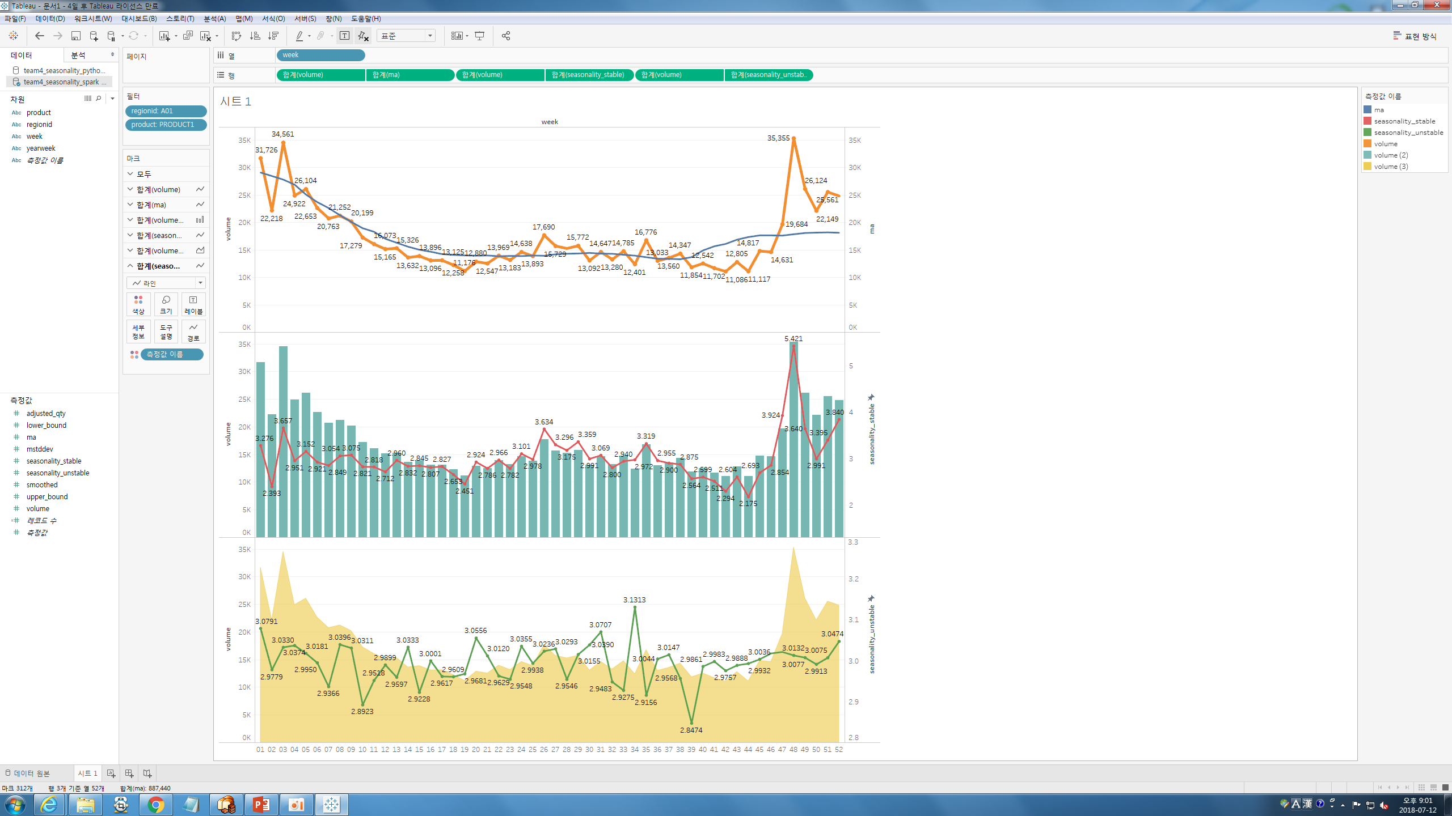
2. 시각화
3. 세부 구현 방법
DB의 데이터를 Tableau을 이용하여 시각화. Tableau 사용법 매뉴얼 작성함
⇒ Tableau 매뉴얼 참조
모라도 시각화
Matplotlib
Seaborn
OracleVisualization
Tableau
Spotfire 중에서

Slide 18
프로젝트 추진 내역
프로젝트 결과 요약
서비스 구성도
세부 구현 방법
프로젝트 추진 내역
Lessons Learned
4. 프로젝트 추진 내역
프로젝트 구축 방법
팀 구성
WBS + R&R
일정표
산출물 목록

Slide 19
1. 프로젝트 구축방법
4. 프로젝트 추진 내역
아래의 각 단계에 따라 일정별로 프로젝트를 진행함
프로젝트 착수
분 석
설 계
구 축
운영 이관
프로젝트 종료
착수 준비
현황 분석
아키텍쳐 정의
시스템 개발
운영 이관
종료 보고
계획 수립
과제 정의
분석모델 설계
단위 테스트
운영방안 수립
데이터 설계
통합 테스트
실제 한것만
녹색 바탕으로~

Slide 20
2. 팀 구성
4. 프로젝트 추진 내역
팀 구성은 x명으로 이루어짐
Project Manager
xxx
Unit A
Unit B
Unit C
xxx
xxx
xxx
알아서 잘~
Unit A
xxx

Slide 21
3. WBS + R&R
4. 프로젝트 추진 내역
단계 | 활동 | 업무 | 담당자
분석 | 분석과제 정의 | 요구사항 정의서 작성
 | 기존내용 리뷰 분석 | 기존 소스코드 리뷰, 로직 분석
설계 | 데이터 설계 | I/F 데이터 정의, 데이터 수정의서 작성
 | 분석모델 설계 | 분석 시나리오 / 알고리즘 설계
 | 시스템 설계 | HW, SW, 화면, 인터페이스 정의/설계
 | 테스트 설계 | 모듈별 테스트 정의/설계
구축 | 계절성 지수 산출 모델 개발 | 계절성 지수 산출 모델 개발
 | 수요 예측 모델 개발 | 수요 예측 모델 개발
 | 머신 러닝 모델 개발 | 머신 러닝 모델 개발
 | 모델 시각화 | Tableau 시각화
 | 개발 테스트 / QA | 단위별 / 통합 테스트
 | 운영 테스트 / 산출물 관리 | 운영 테스트 / 최종 산출물 관리
WBS → Work Breakdown Structure
예시는 무시하고 업무 및 담당자 맵핑!

Slide 22
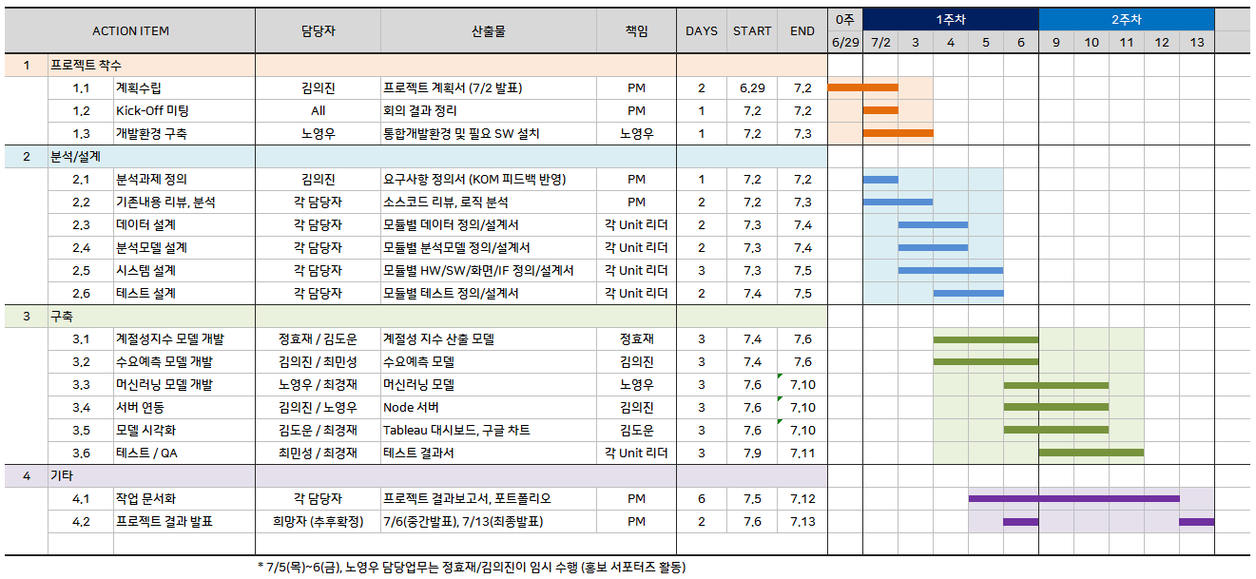
4. 일정표
4. 프로젝트 추진 내역
SKIP!!!!!
(하루만에 하니깐…) 의미없음

Slide 23
5. 산출물 목록
학과 서버의 관련 산출물 폴더에 자료별 저장
활동 | 업무 | 산출물 | 제출시기
착수 | 프로젝트 착수 | 프로젝트 계획서 | SKIP
분석 | 현황 분석 | 요구사항 정의서 | SKIP
설계 | 분석모델 설계 | 분석모델 정의서, 분석모델 | SKIP
설계 | 시스템 설계 | 테이블목록/정의서, 프로그램목록/사양서, 화면목록/정의서, 인터페이스 목록/설계서/참고자료목록 | SKIP
구축 | 시스템 개발 | 소스코드, DB
구축 | 테스트 | 단위테스트 결과서/통합테스트 결과서/모형테스트 결과서 | SKIP
이행/안정화 | 이행 | 사용자/운영 매뉴얼 | SKIP
종료 | 종료 | 프로젝트 완료 보고서
단, 모델 설계내용 반영

Slide 24
자동화 (Option)
첨부파일 파이썬 프로그램 자동화
따라하기 (윈도우)

Slide 25
Lessons Learned
프로젝트 결과 요약
서비스 구성도
세부 구현 방법
프로젝트 추진 내역
Lessons Learned
5. Lessons Learned
결과론적으로 얻은것은???
다음번에는 안해야할 것은???

Slide 26
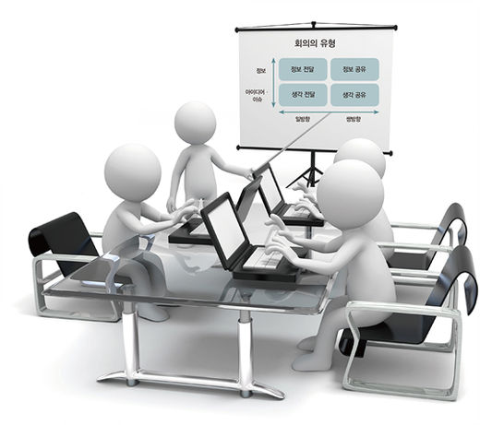
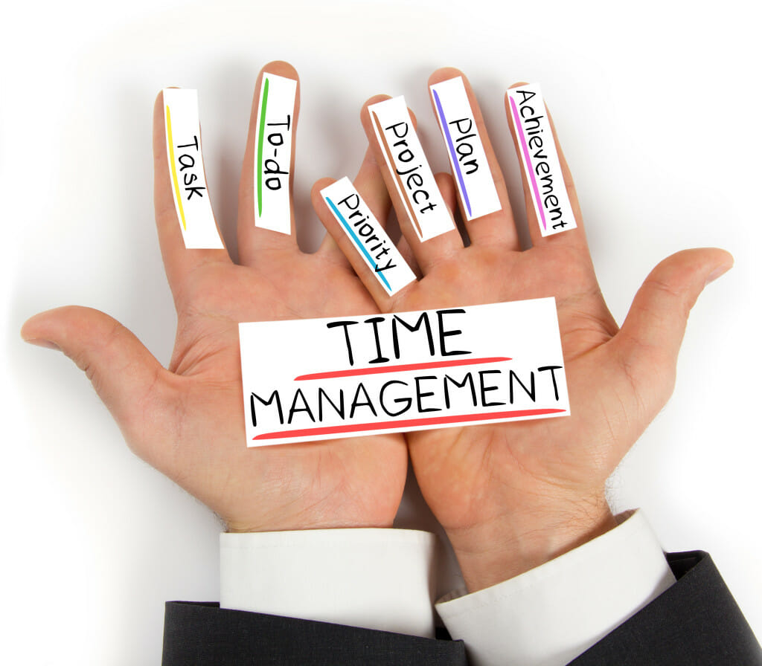

Lesson Learned
Strength
Pain Point
의사소통
업무배분
-효율적인 의사결정과 방향수립은 회의에서 시작
1. 규칙적인 회의
2. 상세내용 재확인
-팀원의 R&R를 더욱 세분화하기
Time management
버퍼 타임을 더욱 여유있게 설정
팀원의 참여도
-프로젝트의 이해도 높이기
코드리뷰 프레젠테이션
새로운 기술 공유

Slide 27
감사합니다
End of Document

